Slide 1


ĐẠI HỌC QUỐC GIA TP. HỒ CHÍ MINH TRƯỜNG ĐẠI HỌC CÔNG NGHỆ THÔNG TIN
DS300
HỆ KHUYẾN NGHỊ
Lọc cộng tác
Giảng viên: ThS. Nguyễn Văn Kiệt
CN. Huỳnh Văn Tín
Bộ môn Khoa học Dữ liệu
Khoa Khoa học và Kỹ thuật Thông tin
UIT, VNU-HCM
UIT, VNU-HCM
UIT, VNU-HCM
Social Media Mining
Social Media Mining
Social Media Mining
1
1
1
Notes:
1

Slide 2
Nội dung
Giới thiệu phương pháp lọc cộng tác
Ma trận đánh giá
Độ đo tương đồng
Lọc dựa trên người dùng
Tiếp cận dựa trên bộ nhớ & mô hình
Ưu điểm, hạn chế
UIT, VNU-HCM
UIT, VNU-HCM
Social Media Mining
Social Media Mining
2
2
UIT, VNU-HCM
Social Media Mining
2
Notes:
2

Slide 3
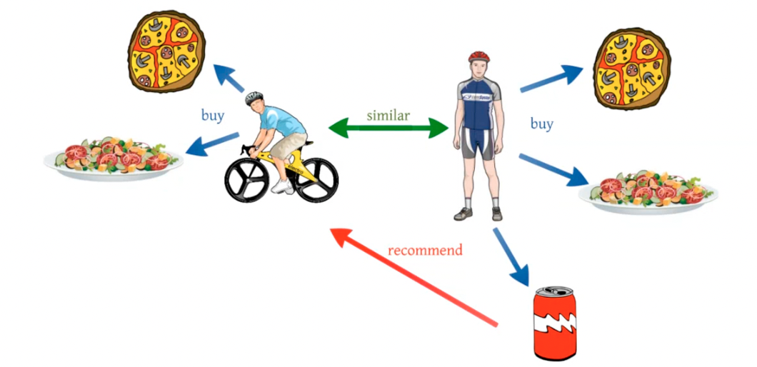
Giới thiệu CF
Dùng phổ biến (sites thương mại điện tử, nghe nhạc, xem phim, …)
Sử dụng tri thức đám đông (wisdom of crowd) để khuyến nghị
User đưa ra các đánh giá (rating) rõ ràng hoặc tiềm ẩn cho sản phẩm, dịch vụ họ quan tâm.
Ý tưởng và giải thuyết
Những người có sở thích tương tự trong quá khứ, thì cũng sẽ có sở thích tương tự trong tương lai.
3
Notes:
http://www.public.asu.edu/~jtang20/Recommendation.htm
http://www.public.asu.edu/~hgao16/recsys2014.html
3

Slide 4
Ma trận đánh giá
Cho không gian người dùng U = {u₁, u₂, …, u_{n}} và không gian các đối tượng I = {i₁, i₂, …, i_{m}}. Ma trận R kích thước n x m, chưa các giá trị đánh giá r_{k,j}, với k ∈ 1…n, j ∈ 1…m. Những giá trị đánh giá r_{k,j} thể hiện mức độ hữu ích của đối tượng I_{j} với một người dùng u_{k}. Giá trị r_{k,j} có thể là nguyên hay thực trong một khoảng cho trước tùy vào bài toán cụ thể. Thông thường, giá trị đánh giá r_{k,j} trong một hệ thống ứng dụng phổ biến nhận các giá trị từ 1 (ít hữu ích) đến 5 (rất hữu ích). Nếu một người dùng u_{k} chưa thể hiện đánh giá với một đối tượng I_{j} thì r_{k,j} = 0 (rỗng) và cần được tính toán, xác định.
4

Slide 5
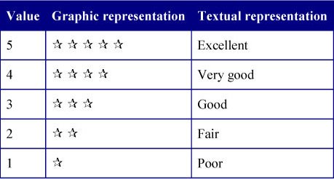
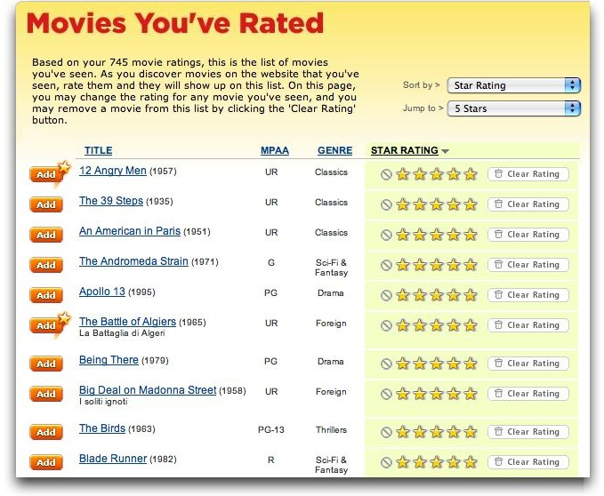
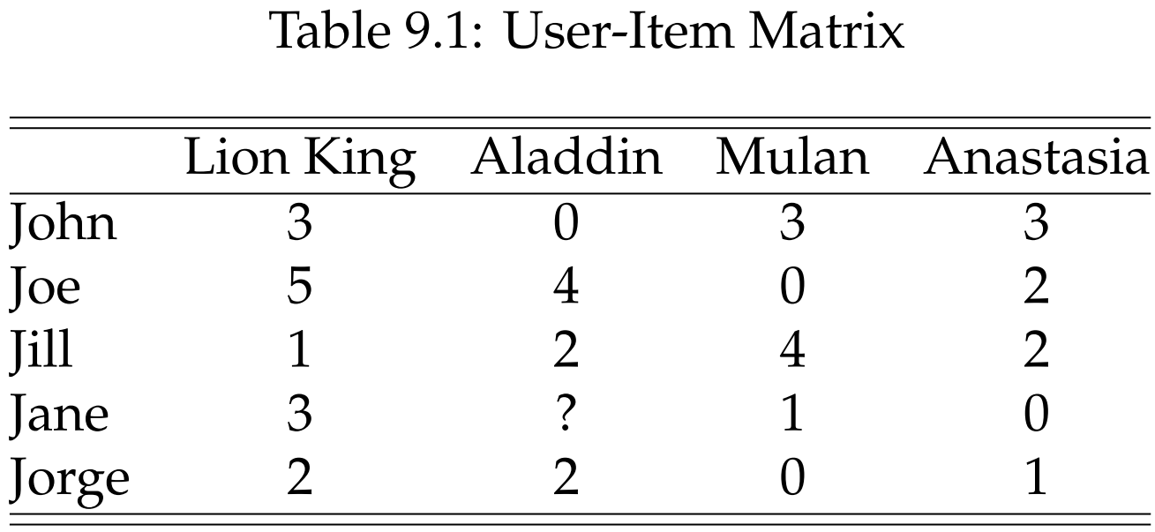
Ma trận đánh giá
5
Notes:
Choice paralysis
To come up with : đưa ra, bắt kịp
5

Slide 6
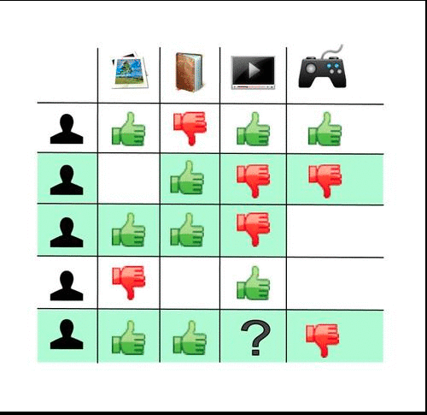
Người đồng sở thích
Người đồng sở thích: Cho U là không gian người dùng, gọi S_{u} là tập hợp những người đồng sở thích với u ∈ U, S_{u} ⊆ U. Những người đồng sở thích với u là những người có hành vi quá khứ hay các đánh giá tương tự với trên cùng những đối tượng khuyến nghị từ ma trận đáng giá R.
UIT, VNU-HCM
UIT, VNU-HCM
Social Media Mining
Social Media Mining
6
6
6
Notes:
6

Slide 7
Người đồng sở thích
 | I₁ | I₂ | I₃ | I₄ | I₅
_{X} | 5 | 3 | 4 | 4 | ?
U₁ | 3 | 1 | 2 | 3 | 3
U₂ | 4 | 3 | 4 | 3 | 5
U₃ | 3 | 3 | 1 | 5 | 4
U₄ | 1 | 5 | 5 | 2 | 1
Ai là người đồng sở thích với X?
UIT, VNU-HCM
UIT, VNU-HCM
Social Media Mining
Social Media Mining
7
7
7
Notes:
7

Slide 8
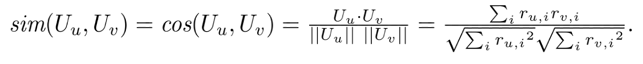
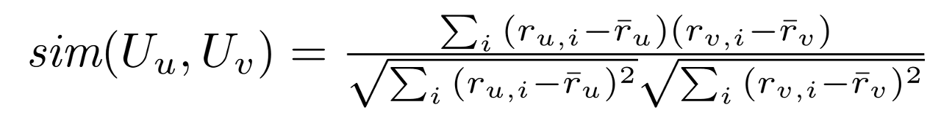
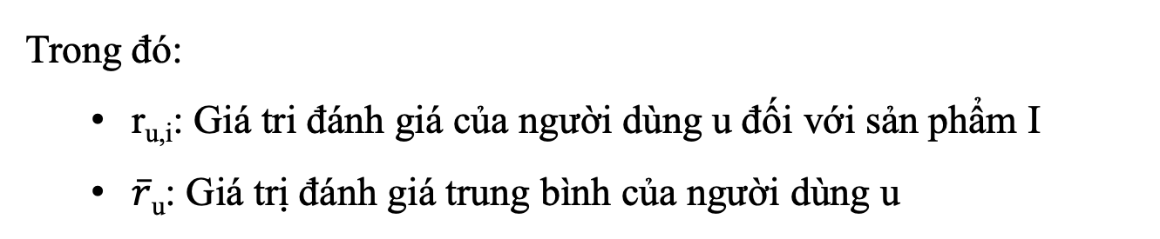
Độ đo tương đồng
Cosine Similarity
Pearson Correlation Coefficient
UIT, VNU-HCM
UIT, VNU-HCM
Social Media Mining
Social Media Mining
8
8
Notes:
8

Slide 9
Thuật toán lọc cộng tác
Các loại thuật toán lọc cộng tác:
Memory-based: Đề xuất trực tiếp dựa trên xếp hạng trước đó trong ma trận được lưu trữ mô tả quan hệ người dùng – đối tượng khuyến nghị
Model-based: Giả định rằng một mô hình cơ bản (hypothesis) chi phối cách người dùng xếp hạng các đối tượng khuyến nghị.
This model can be approximated and learned.
The model is then used to recommend ratings.
Example: users rate low budget movies poorly
UIT, VNU-HCM
UIT, VNU-HCM
Social Media Mining
Social Media Mining
9
9
Notes:
9

Slide 10
Thuật toán lọc cộng tác dựa trên người dùng
Input: Ma trận đánh giá R (rating matrix)
Output:
- Top-N những đối tượng được khuyến nghị
- Dự đoán giá trị của f(u,i), mức độ quan tâm của người dùng u với đối tượng i.
UIT, VNU-HCM
UIT, VNU-HCM
Social Media Mining
Social Media Mining
10
10
Notes:
10

Slide 11

Cập nhật giá trị ratings
Trung bình đánh giá:
N(u): tập các user lân cận với u
UIT, VNU-HCM
UIT, VNU-HCM
Social Media Mining
Social Media Mining
11
11
Notes:
11

Slide 12
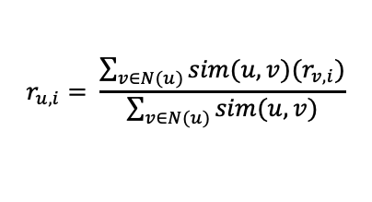
Cập nhật giá trị ratings
Tổng hợp đánh giá có trọng số:
N(u): tập các user lân cận với u
UIT, VNU-HCM
UIT, VNU-HCM
Social Media Mining
Social Media Mining
12
12
Notes:
12

Slide 13


Cập nhật giá trị ratings
Tổng hợp đánh giá dựa trên khoảng cách đánh giá:
UIT, VNU-HCM
UIT, VNU-HCM
Social Media Mining
Social Media Mining
13
13
Notes:
13

Slide 14
Ví dụ
Dự đoán rating của Jane đối với Aladdin
Notes:
Predict Jane’s rating for Aladdin
14

Slide 15
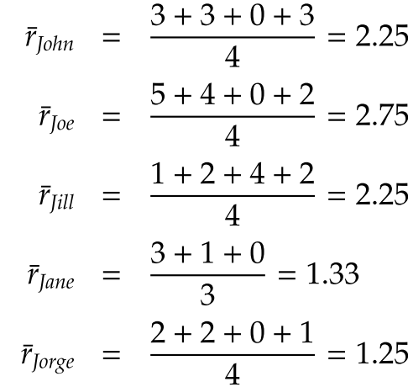
Ví dụ
Dự đoán rating của Jane đối với Aladdin
1- tính ratings trung bình
Notes:
Predict Jane’s rating for Aladdin
15

Slide 16
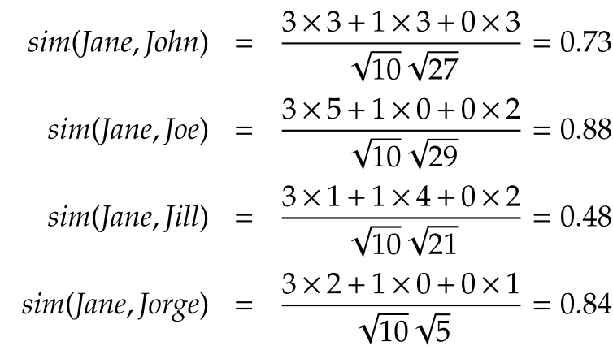
Ví dụ
Dự đoán rating của Jane đối với Aladdin
2- Tính độ tương đồng giữa hai người dùng bằng cosine
Notes:
Predict Jane’s rating for Aladdin
16

Slide 17
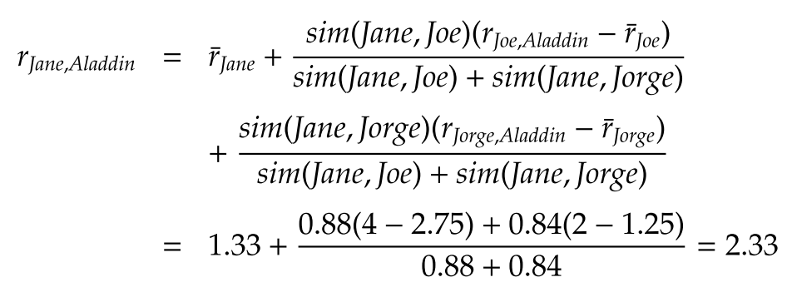
Ví dụ
3- Tính rating của Jane đối với Aladdin bằng Tổng hợp đánh giá dựa trên khoảng cách đánh giá , giả sử neighborhood size = 2
Notes:
Now, assuming that the neighborhood size is 2, then Jorge and Joe are the two most similar neighbors.
17

Slide 18
Ưu, nhược điểm
Ưu điểm
Không cần phải có thêm thông tin về người dùng hoặc nội dung của các mặt hàng
Xếp hạng hoặc lịch sử mua hàng của người dùng là thông tin duy nhất cần thiết để hoạt động
Nhược điểm
Dữ liệu thưa (Data sparsity)
Khơi động lạnh (Cold-start)
Khả năng mở rộng (Scalability)
Thiếu sự đa dạng và vấn đề long tail
Notes:
Now, assuming that the neighborhood size is 2, then Jorge and Joe are the two most similar neighbors.
18

Slide 19

Bài tập 1
 | I₁ | I₂ | I₃ | I₄ | I₅
U₁ | 3 | 0 | 2 | 3 | 3
U₂ | 4 | 3 | 4 | 3 | 5
U₃ | 3 | 3 | 0 | 5 | 4
U₄ | 1 | 5 | 5 | 0 | 1
U₅ | 5 | 3 | 4 | 4 | ?
Tính giá trị rating của U₅ đối với I₅?
- Tương quan pearson
- Tổng hợp đánh giá có trọng số
- neighborhood size = 3
UIT, VNU-HCM
Social Media Mining
19
Notes:
19

Slide 20
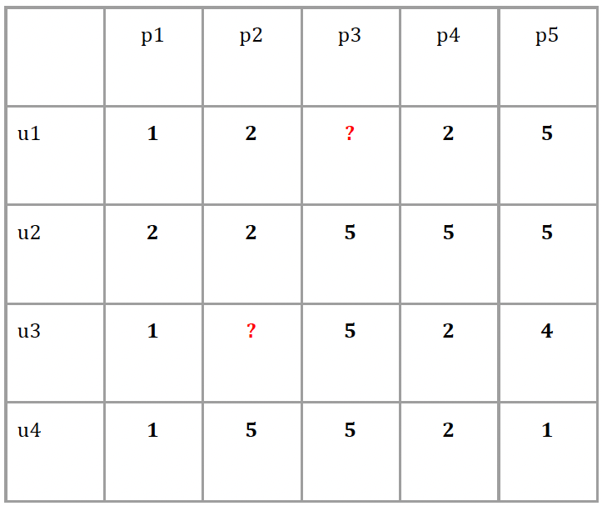
Bài tập 2
Tìm những người có sở thích tương đồng với người dùng u3 dùng hệ số tương quan Pearson.
Nếu chọn số lân cận là 2 (tức chọn 2 người có sở thích gần nhất) với u3. Tính giá trị đánh giá của u3 với p2, là f(u3,p2), dùng phương pháp tổng hợp giá trị đánh giá dựa trên khoảng đánh giá
Trong đó: Khi tính độ tương đồng giữa hai người dùng, chỉnh tính trên tập các sản phẩm đã được cả hai người dùng đánh giá.
UIT, VNU-HCM
Social Media Mining
20
Notes:
20

Slide 21
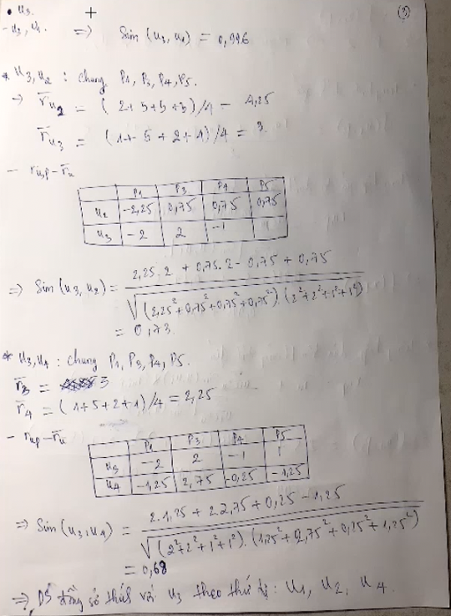
Bài tập 2
UIT, VNU-HCM
Social Media Mining
21
Notes:
21

Slide 22
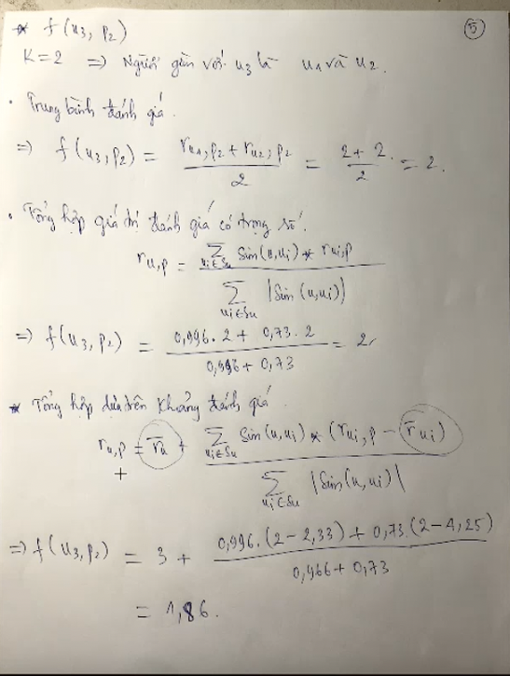
Bài tập 2
UIT, VNU-HCM
Social Media Mining
22
Notes:
22

